Slide 1
Полное наименование образовательного учреждения (далее – ОУ) | Муниципальное казенное общеобразовательное учреждение «Залининская средняя общеобразовательная школа» Октябрьского района Курской области
Телефон ОУ | (8 47142) 2 11 89
Электронная почта ОУ | okкtyabr129@mail.ru
Адрес сайта ОУ в Интернете | http://oktr-zal.ru
Личная эл. почта | lina-smirnova1964@mail.ru
Наименование продукта | Презентация Курс «Слагаемые выбора профиля обучения» (9класс)
Автор | Смирнова Элина Дмитриевна, педагог - психолог
Тема | Мимика. Жесты. Движение тела…

Slide 2
В основу элективного курса СВПО легла программа Галины Резапкиной «Психология и выбор профессии»
Блок3
Что я знаю о профессиях
Блок1
Мои возможности…
Блок4
Планирование профессиональной карьеры
Блок2
Способности и профессиональная пригодность

Slide 3
Идея курса: психологическая готовность подростка к выбору жизненного пути…
Задачи:
формирование самоуважения;
самодиагностика;
самоактуализация профессионального потенциала;
самоопределеие в выборе ;
ознакомление с правилами и способами…

Slide 4
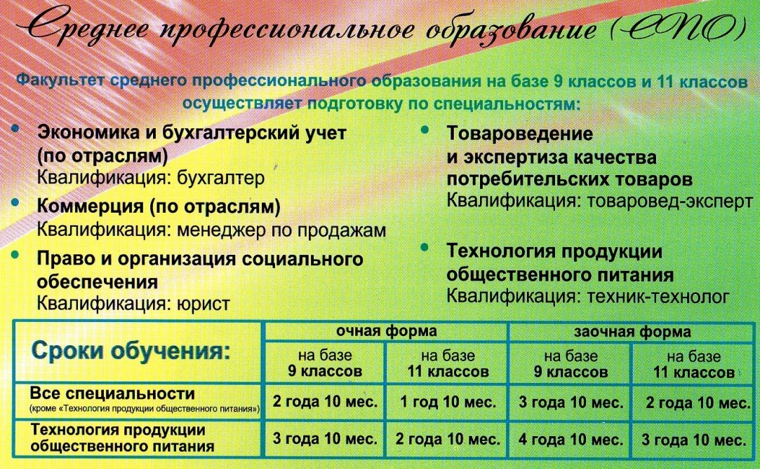
1. Организационный момент (2-3 мин). Реклама одного из учебных заведений г.Курска

Slide 5
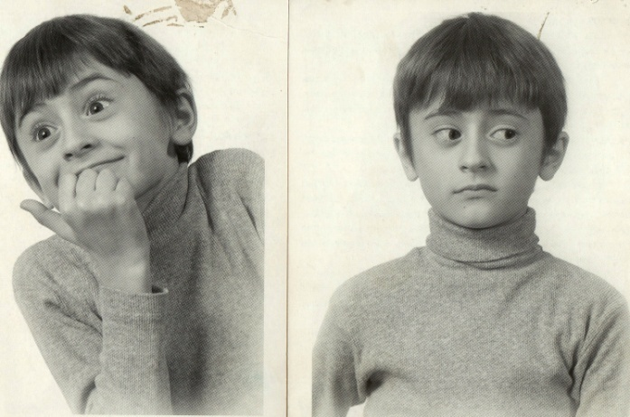
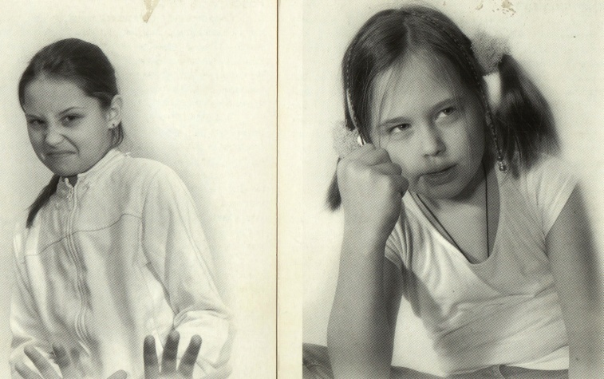
2. Этап целеполагания (показ отрывка из фильма «Великие немые».
Определение темы урока.
Как вы считаете, чем мы сегодня займемся?

Slide 6
Отрывок из серии фильмов « Великие немые»

Slide 7
Занятие ... Тема: Введение в коммуникацию…
Мимика. Жесты.
Движение тела…
Как человек выдает свое внутреннее эмоциональное состояние?... Что выдает эмоцию?
Литература:
Алан Пиз «Язык телодвижений»;
Санкт-Петербург,
«Изд.дом Гутенберг», 2000г..

Slide 8
зАчем задают вопрос «Зачем?» …
Вопрос «Зачем?» задается, для того чтобы человек сам себе рассказал об истинной мотивации и целях своей деятельности, желаний или стремлений.

Slide 9
…нужна эта тема?... Открытый вопрос…
Нужно пояснить:
заинтересовать учеников;
активизировать их перейти к диалогу с ними;
направить процесс передачи информации в русло, соответствующее вашим планам и интересам;
перехватить и удержать инициативу в общении.

Slide 10
1. Этап целеполагания. Постановка цели: познакомиться с языком телодвижения
Задачи:
применять «язык тела» в общении с другими людьми;
внушать к себе доверие и симпатию;
привлекать на свою сторону оппонентов и превращать их в своих единомышленников;
при помощи знания «языка тела» добиваться успеха в делах;
распознавать мысли других по их жестам…

Slide 11
3. Этап актуализации знаний .
План занятия
Введение в коммуникацию
Зоны
Барьеры
Паттерны движения глаз
Упражнения для снятия эмоциональной нагрузки…

Slide 12
4. Основной этап. (в зависимости от темы и цели занятия может начинаться с практического или теоретического материала…)
Выделение теоретического материала (алгоритмы, правила, факты, выводы….)
Варианты для обсуждения…
Варианты организации групповой или парной работы… и т.д.

Slide 13
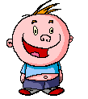
Зональные пространства.
Более3,6м
От1,2м-3,6м
От 46см-1,2м
От15-46 см
Интимная зона (от 15-46см)
Личная зона (от 46см-1,2м)
Социальная зона (от 1,2м-3,6м)
Общественная зона (более 3,6м)
Упражнения на зональное пространства

Slide 14
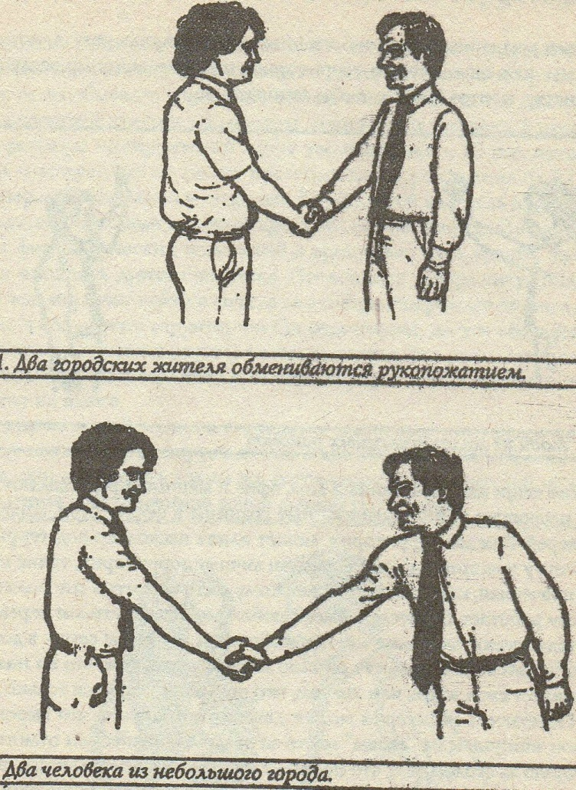
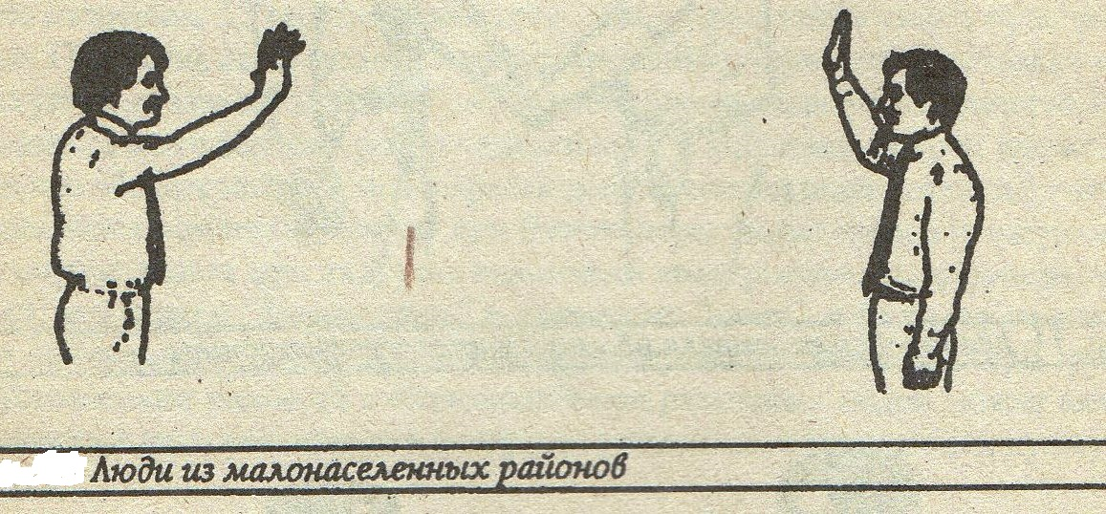
Зоны у горожан и жителей села

Slide 15
Задание Работа в группах… Кто есть кто и откуда?

Slide 16
Честность и открытость
Открытые ладони – откровенность…
С плечами откровенно ничего не знает

Slide 17
Ладони.
1.Агрессивное положение…
Невоспитанность…
2. «Указующий перст»… «Эврика!»…
3. Жест подавления...
4.» Жест нищего»…
Доверительный жест.

Slide 18
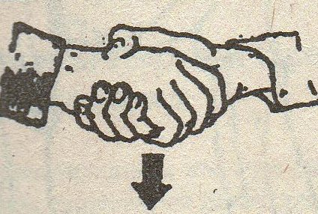
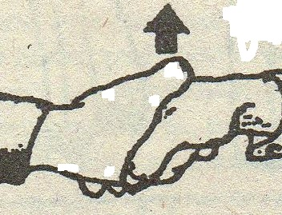
Рукопожатия…

Slide 19
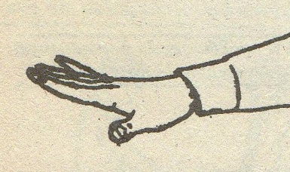
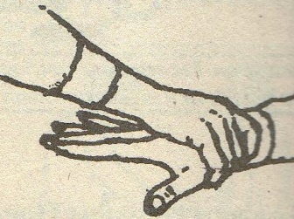
«Перчатка» - я честен, мне можно доверять…
«Власть»…
Нейтрализация «власти»…

Slide 20
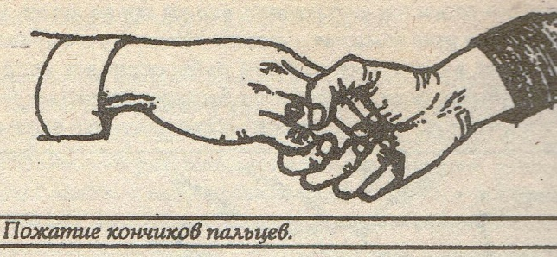
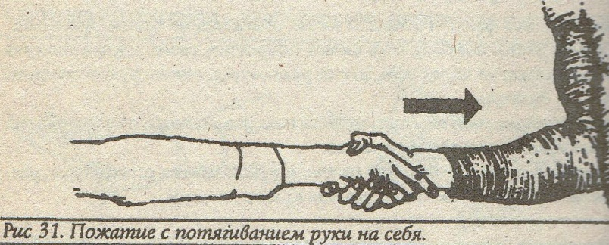
Эмоциональное рукопожатие…агрессивного человека…
Неуверенность в себе…держать на расстоянии..
Сохранение дистанции… не допустить человека в свое личное пространство

Slide 21
Испуг…
Не говорить…
Нетерпение …

Slide 22
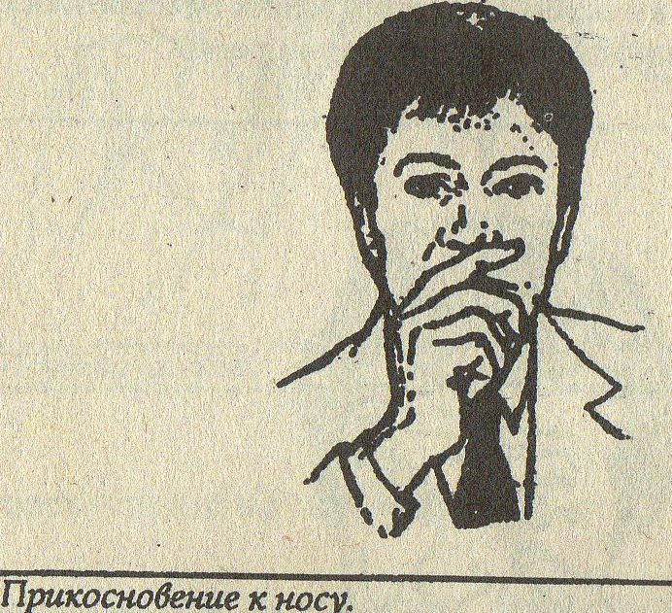
Обман, ложь, сомнение

Slide 23
Взрослый обманывает…
Подросток обманывает…

Slide 25
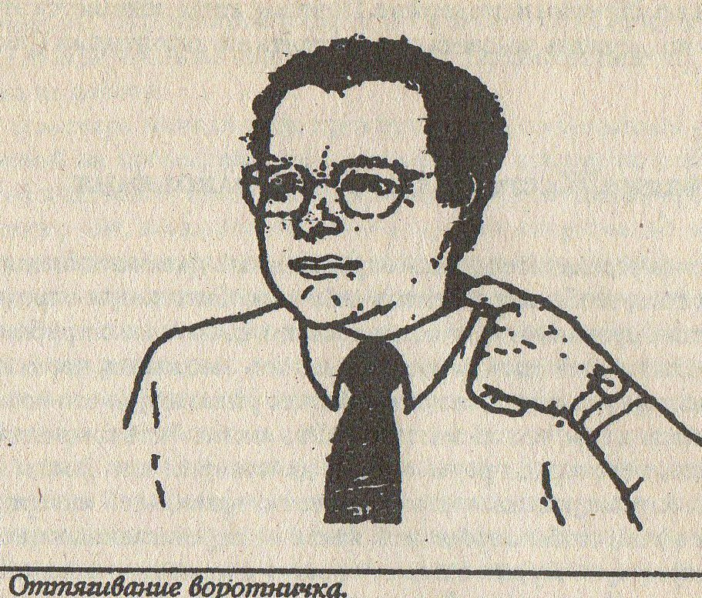
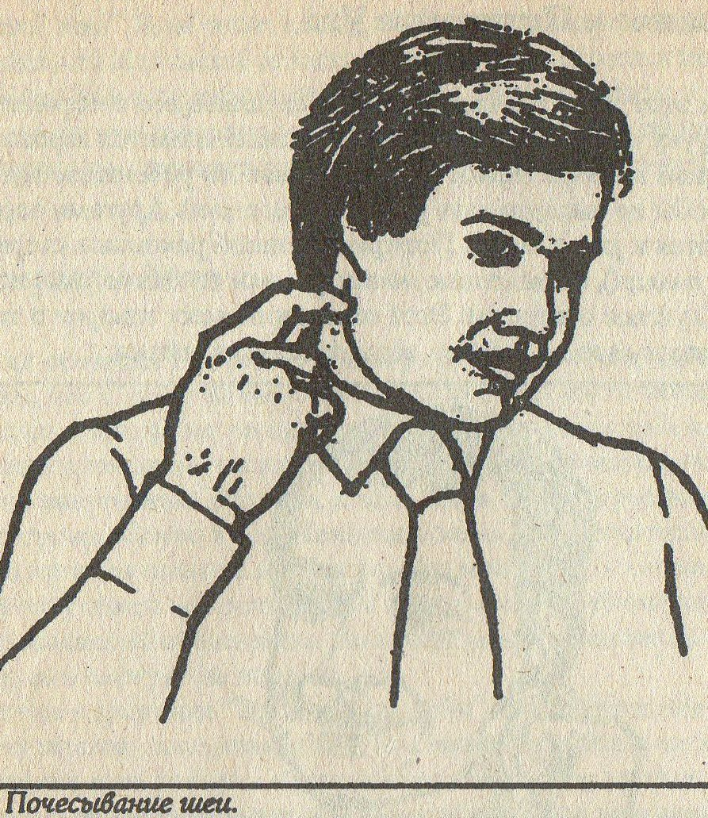
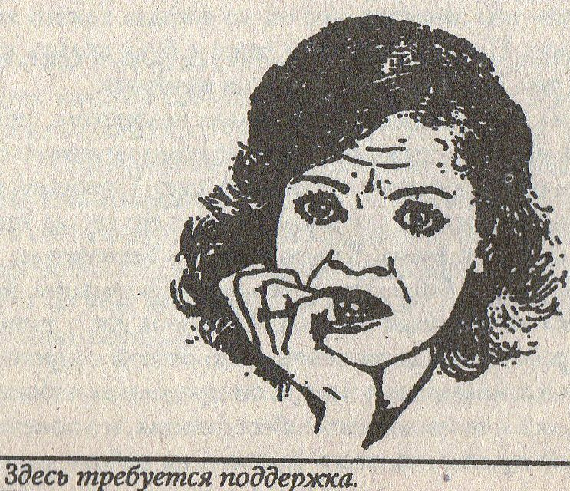

Slide 26
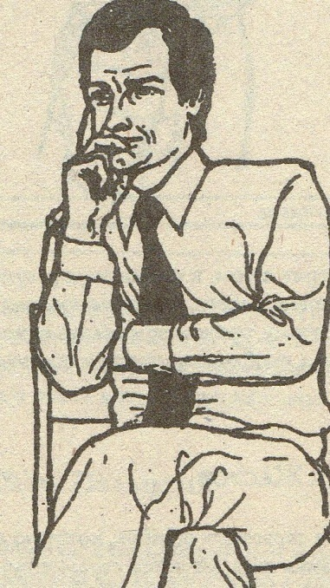
Руки, ноги - барьеры
Критическая оценка…
Я с вами не согласен…

Slide 27
Сцепленные пальцы…
Разочарование…
Скрыть отрицательное отношение…
Трудно договориться…

Slide 28
Отзеркаливание…

Slide 29
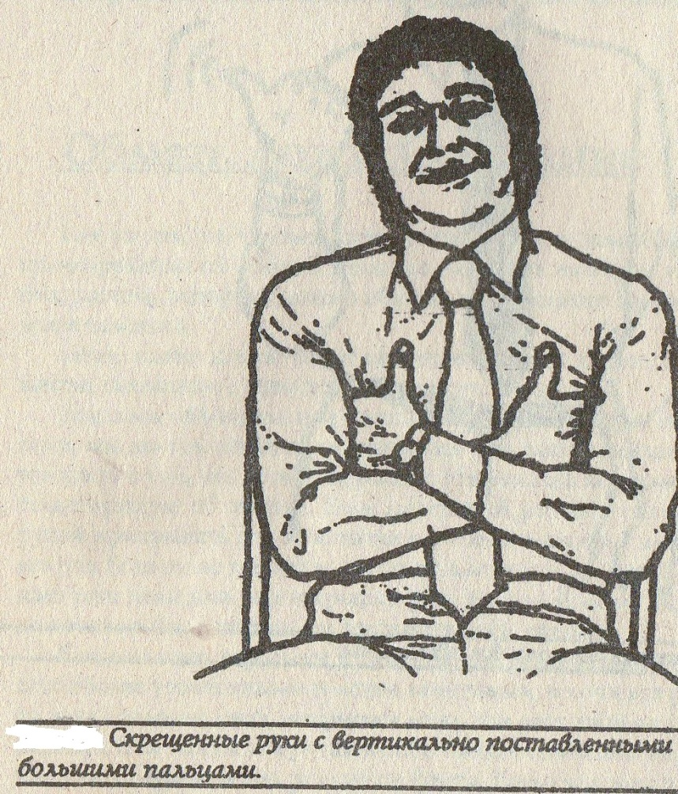
Превосходство…

Slide 30
5. Этап проверки понимания изученного материала
Практические задания.
Работа в парах.

Slide 31
Задание 1.
А) Проанализируйте ситуацию…
Б) Определите роли каждого…

Slide 32
ответ
А)
Человек слева -доминирует, контролирует ход беседы…
Человек в центре -чувствует себя выше остальных. Он не согласен…
Человек справа -
держит оборону, враждебен, не верит…
Б)
Человек слева-
использует жесты превосходства…
Человек в центре -
наблюдатель…
Человек справа –
«сыт по горло», готов уйти…

Slide 33
Задание 2.
Если :
обстановка напряжена .
Чем закончатся переговоры?

Slide 34
Задание 3.
Какие чувства испытывают собеседники друг к другу?
ОБОСНУЙТЕ …

Slide 35
Что-то новое… Паттерны движения глаз

Slide 36
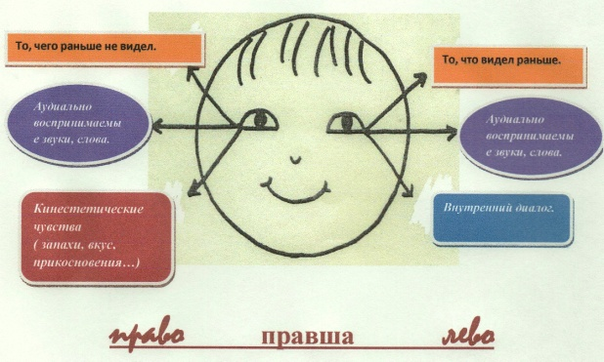
Задаем вопросы… Работа в парах. Дети наблюдают за движениями глаз…
Вспомни как провел Новый год?
Представь себе поездку в Москву на Кремлевскую елку….
Вспомни, что говорила тебе утром мама…
Чем пахнет Новый год?
Ты хороший ученик?...

Slide 37
6. Этап закрепления материала.
Теоретические аспекты
Практические аспекты
Варианты для обсуждения

Slide 38
Некоторые коммуникативные жесты…
О, КЕЙ… (амер.)
Все хорошо! ;
Ноль, ничего…(фран.);
Дам щелбана…(рус.)
Я нетрадиционной ориентации (итал.);

Slide 39
Все очень хорошо!
Помиловать…
Казнить…
Я еду туда (автостоп)…
Неуважение к женщине
Оскорбление на итальянском…

Slide 40
Чекушка…
Давай выпьем…
Жест превосходства
в 90-е «Я- крутой!»

Slide 41
Я за тобой слежу…
Выколю «моргалы»…
Коза-коза…
Танцую..
Победа…
Двойка…
Тюрьма…

Slide 42
«Хеви-мэтл» - жив тяжелый рок… металл…
Поставлю на «вилы»…

Slide 43
Агрессия…
Сдерживание …
Подсчет
Упражнения на снятие усталости и напряжения…

Slide 44
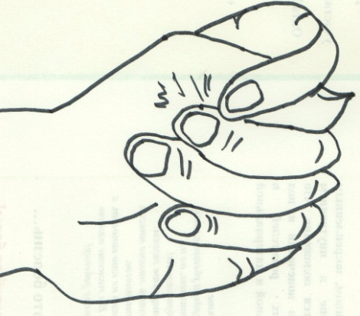
«Шиш, кукиш, дуля…»
Ничего не получишь, «выкуси»…, «обломись»…(рус.)
«Я продаюсь…»
(япон.)
Упражнения на развитие тонкой моторики…
после инсульта…

Slide 45
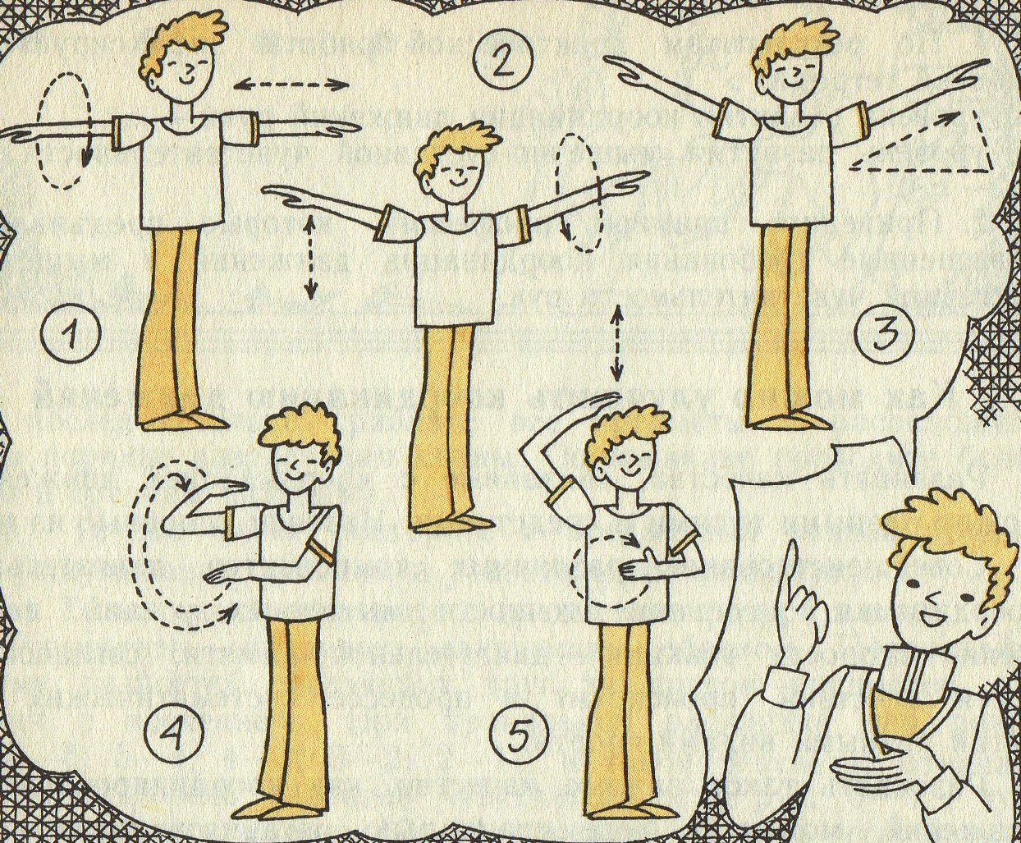
7. Домашнее задание Снять эмоциональное напряжение (((желательно музыкальное сопровождение)))

Slide 46
8. Итог занятия Рефлексия
На уроке были?
улыбки;
уместные шутки;
поговорки, афоризмы;
новая интересная информация;
музыкальные минутки
и так далее…

Slide 47
Спасибо за внимание!!!

